Slide 1
LO SCOMPENSO CARDIACO VISTO DAL PAZIENTE
Lo Scompenso Cardiaco negli ambulatori di cardiologia
Dr. Massimo Milli Cardiologia S. Maria Nuova

Slide 2
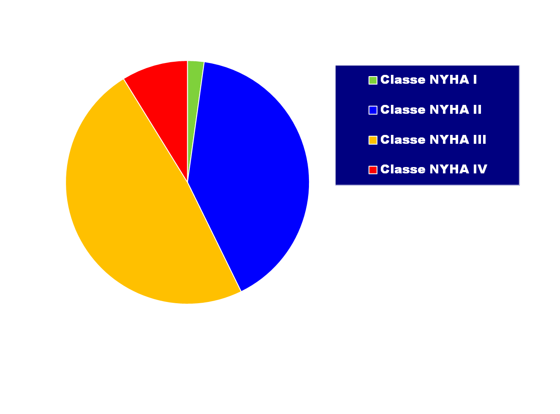
SC Cardiologia ASF:
SS SMN: coordinamento attività SC
SS OSMA
SS NSGD
SS BSL
SS SR
Attività Scompenso Cardiaco Cardiologia SMN:
letti subintensiva Cardiologica :
Emodinamica
Elettrofisiologia (ICD/CRT-Ablazioni)
NIMV
Ultrafiltrazione
- Ambulatorio Scompenso Medico / Infermieristico:
3 Cardiologi
3 Infermieri
3 sedute amb mediche settimanali
1 seduta amb inferm settimanale
539 pz in follow-up
Ambulatorio Scompenso
Prestazioni eseguite:
Visita medica
ECG
Ecocardiogramma
Controllo parametri vitali (peso-PA- SO2)
Controllo Esami ematici (BNP)
BIVA
6 MWT
Counseling
Educazione sanitaria
Follow-up telefonico
Telemedicina (sistema Esperto)
15
50
204
270
539 Pazienti
338 maschi
201 femmine
Età media: 73 aa

Slide 3
Schema organizzativo Ambulatorio Scompenso Cardiaco
Cardiologia S. Maria Nuova Firenze
«INPUT» OSPEDALIERI
- DEA (visite programmate per pz con SC dimessi direttamente dal DEA)
UTIC/SUB cardiologica
Medicina Interna
(Arruolamento follow-up post dimissione)
«OUTPUT» OSPEDALIERI
Subintensiva scompenso
Day Service Cardiologico (PAC scompenso cardiaco)
DH cardiologia (infusioni intermittenti di diuretici e/o inotropi)
Infermiere transizione
Score prognostico di dimissione
AMBULATORIO
SCOMPENSO
Infermiere transizione
«INPUT» TERRITORIALI
Cardiologi Territoriali
MMG
Sanità d’iniziativa (CCM)
Percorso fast-track dispnea (entro 48 ore)
COLLABORAZIONI
- Lab Emodinamica
- Lab Elettrofisiologia
Controllo remoto Device
- Consulenti (Nefrologo –Diabetologo –Dietista –Internista)
«OUTPUT» TERRITORIALI
MMG
Monitoraggio inferm domiciliare

Slide 4
FAST TRACK CARDIOLOGICO IN REGIME DI DAY SERVICE:
Flow Chart riassuntiva del percorso
Identificazione da parte del MMG di necessità di consulenza
urgente per: Dolore toracico
–
Dispnea
–
Disturbo del ritmo
Riacutizzazione di
Disturbo in atto
patologia
cardiaca
nota seguita in
Disturbo di nuova
follow
-
up
insorgenza con
Invio DEA
ambulatoriale
caratteristiche cliniche di
urgenza
Contatto con
Prenotazione consulenza
Urgente tramite numero CUP dedicato 800444432
ambulatorio dedicato
Appuntamento per
consulenza cardi
ologica
urgente entro 48/72 ore.
In caso di saturazione
Dei posti programmati possibile contatto telefonico diretto con il cardiologo del Presidio
Esecuzione della consulenza
e pianificazione degli
ulteriori accertamenti
necessari e/o dell’eventuale
ricovero
ospedaliero
Reinvio del pz al MMG

Slide 5
TAV centro HF-SCORE
STRATIFICAZIONE PROGNOSTICA ALLA DIMISSIONE
BNP
· < 250 pgr/ml: (Punti 1)
  250/500 pgr/ml: (Punti 2)
  > 500 pgr/ml: (Punti 3)
Numero ricoveri per S.C. negli ultimi 6 mesi:
  Nessun ricovero per SC (Punti 1)
  1 ricovero per SC (Punti 2)
  > 1 ricovero per SC (Punti 3)
Classe NYHA:
  NYHA II (Punti 1)
  NYHA II/III (Punti 2)
  NYHA III/IV (Punti 3)
Frazione d’eiezione (EF):
  EF > 40% (Punti 1)
  EF 30/40% (Punti 2)
  EF < 30% (Punti 3)
Funzionalità renale (creatinina clearance Formula Cockroft)
  CrCl > 60 ml/min (Punti 1)
  CrCl 30/60 ml/min (Punti 2)
  CrCl < 60 ml/min (Punti 3)
Comorbilità :
  Ipertensione (Punti 1)
  Diabete (Punti 1)
  BPCO (Punti 1)
  Anemia (Punti 1)
  FA (Punti 1)
SCORE TOTALE (…….)

Slide 6
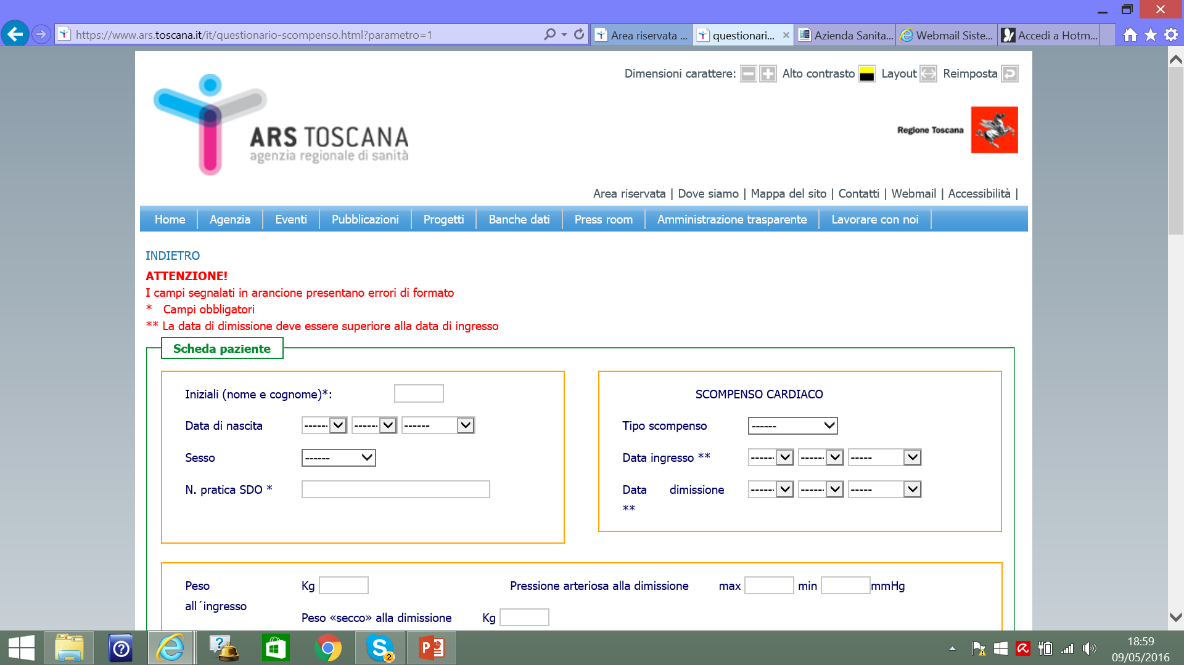

Slide 7
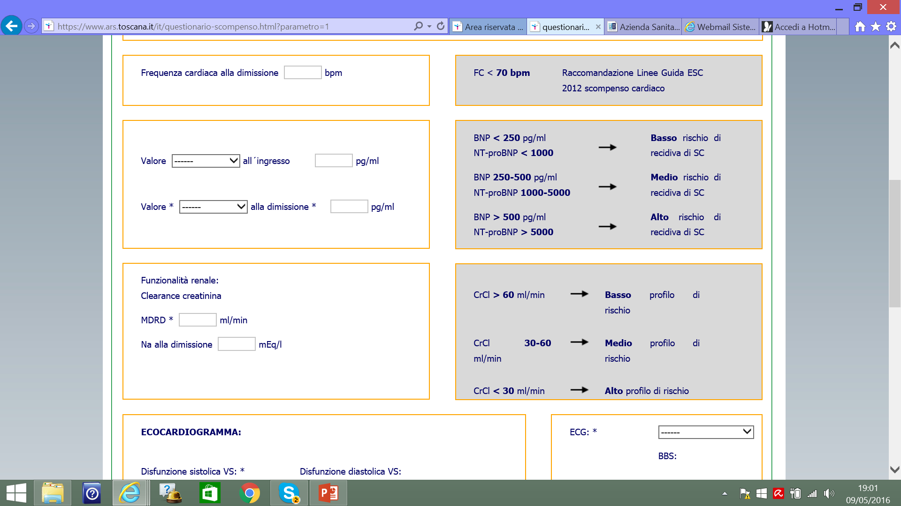

Slide 8
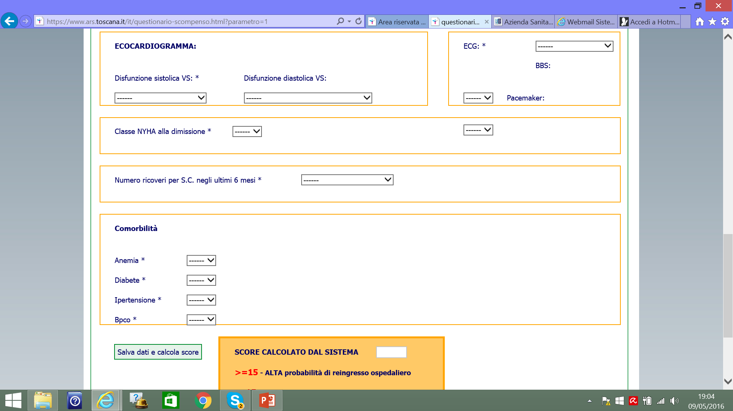
Istituzione della figura dell’infermiere di transizione a cui fanno riferimento tutti i reparti di degenza (Cardiologia Med Int , Geriatria ecc) per segnalare la dimissione di un pz con scompenso.
Compiti dell’Inf di transizione:
Counseling pre dimissione particolarmente mirato a stili di vita, modalità di assunzione, finalità ed effetti collaterali della terapia medica prescritta
Consegna della modulistica per pz e MMG
Pianificazione dei controlli ambulatoriali di follow-up
Score calcolato dal sistema:
< 15 bassa probabilità di reingresso ospedaliero
> 15 alta probabilità di reingresso ospedaliero

Slide 9
FOLLOW-UP DOPO LA DIMISSIONE OSPEDALIERA
PZ A BASSO PROFILO DI RISCHIO (SCORE < 15)
PZ AD ALTO PROFILO DI RISCHIO (SCORE > 15)
Follow-up di 6 mesi presso l’ambulatorio Scompenso Cardiaco
1° visita medica a 20/30 gg
2° visita Amb Infermieristico 3 mesi
3° visita medica di rivalutazione conclusiva
Follow-up presso l’ambulatorio Scompenso Cardiaco
Segnalazione al MMG ed al servizio inf territoriale/inf AFT per apertura di monitoraggio infermieristico domiciliare con eventuale infusione intermittente di diuretici
Pz stabile
Pz instabile
Reinvio al MMG
Follow-up telefonico
Prosecuzione del Follow-up ambulatoriale e telefonico

Slide 10
MONITORAGGIO INFERMIERISTICO DOMICILIARE
Compilazione di scheda di monitoraggio infermieristico con rilevazione di:
Segni e sintomi di scompenso
Parametri vitali
Valutazione della compliance ed annotazione delle variazioni terapeutiche
Dosaggio domiciliare del BNP con point of care e BIVA
SITUAZIONE STABILE
SITUAZIONE INSTABILE
variazione paramtri di alert del monitoraggio
Incremento del BNP > 30%
- Aggiornamento cartella informatica del pz
Contattare M.M.G.
Relazione periodica
al MMG
Predispone intervento terapeutico
(infusione domiciliare diuretico)
Richiede consulenza cardiologica o ricovero

Slide 11
I Peptidi Natriuretici: Rilascio dal Cuore
■ Cuore Normale
■ Cuore Scompensato
ANP
NT-proANP
ANP
NT-proANP
BNP
NT-proBNP
BNP
NT-proBNP
Il cuore normale produce (NT-pro)
ANP e, in quantità minore, anche (NT-pro)BNP.
Nota: Questa sarebbe la ragione per cui (NT-pro)ANP e (NT-pro)BNP vengono rinvenuti anche nel sangue di individui sani.
In caso di scompenso (NT-pro)ANP e, in quantità molto più elevata, (NT-pro)BNP vengono rilasciati in circolo col risultato di una concentrazione maggiore nei soggetti scompensati rispetto agli individui sani. (NT-pro)BNP, pertanto, possiede una miglior sensibilità clinica rispetto a (NT-pro)ANP.

Slide 12
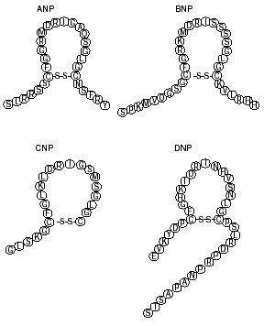
a
a
a
BNP (mean±95% CI) in healthy subjects and
HF patients with stages C to D (NYHA Class I-IV)
1
0
0
0
(N=362)
(38)
5
6
2
(97)
Congestive
Phase
3
1
6
1
7
8
(141)
1
0
0
(35)
Compensatory
Phase
BNP, ng/L (log scale)
cut-off value
5
6
3
2
1
8
(332)
1
0
5.6
3.2
Normal
Subjects
I
II
III
IV
NYHA class

Slide 13
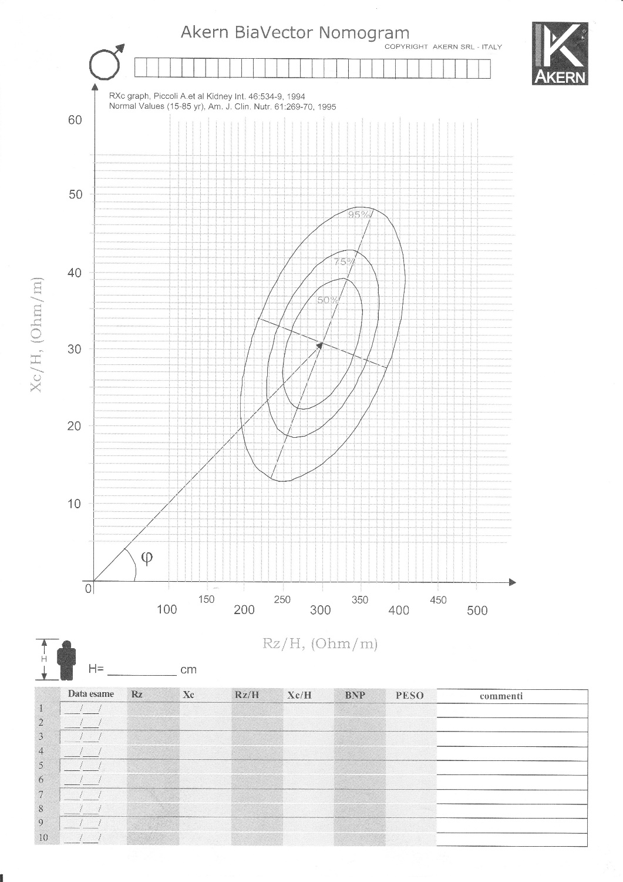
Iperidratazione: Valori di XC progressivamente più bassi
Disidratazione: Valori di XC progressivamente più alti

Slide 14
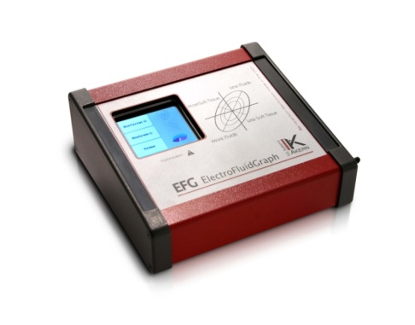
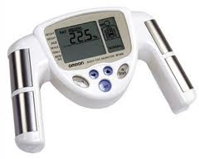
Trend esemplificativo di monitoraggio BIVA in un paziente con scompenso cardiaco:
Nei primi gg il paziente, sotto trattamento diuretico, riduce lo stato di iperidratazione
Nel corso del monitoraggio (misurazione 5) presenta eccessiva disidratazione che si normalizza con la riduzione del diuretico
5
6
4
3
2
1

Slide 15
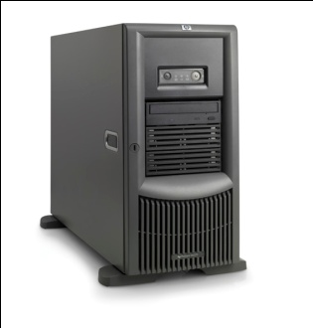
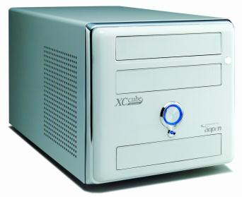
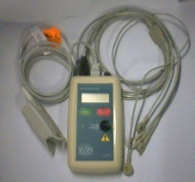
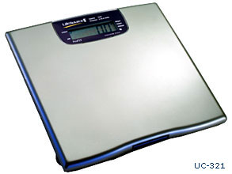
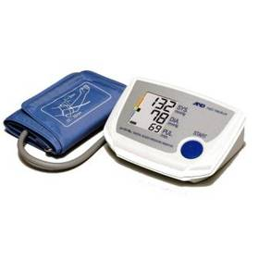
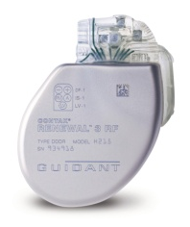
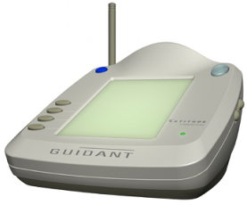
NUOVE FRONTIERE DELL’UNITA’ SCOMPENSO CARDIACO
Ricezione e gestione di informazioni e parametri in telemedicina
SERVER
DOMICILIO
ECG + S_{P}O₂ + BPM
Stretta collaborazione tra Elettrofisiologia ed Unità Scompenso
PESO
PRESSIONE

Slide 16





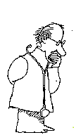
Obbiettivi del colloquio
medico-paziente
• raccogliere dati
• creare una relazione terapeutica
• contrattare il trattamento
Obiettivi di valutazione dell’operato medico sempre più “Aziendali”:
Rispetto del Budget
Riduzione dei tempi di degenza
Incremento delle prestazioni
Maggiore “compressione” dei tempi di relazione
Setting ambientali di comunicazione spesso inadeguati
Assenza di formazione specifica sulle tecniche di comunicazione

Slide 17
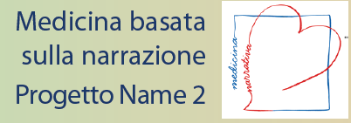



Analisi quantitativa e testuale sulle storie racchiuse nei reclami arrivati all’Urp nei confronti del Dipartimento di Medicina nell’anno 2009
Interviste semi-strutturate a pazienti e analisi di colloqui medico/paziente videoregistrati) si sono concentrate nei reparti di Cardiologia, Oncologia e di Rianimazione
Convegni sulla Medicina Narrativa:
2009
2012
Incontri formativi sulla comunicazione medico-paziente, svolti nel 2011/2012 e centrati sull’applicabilità nella pratica medica quotidiana

Slide 18
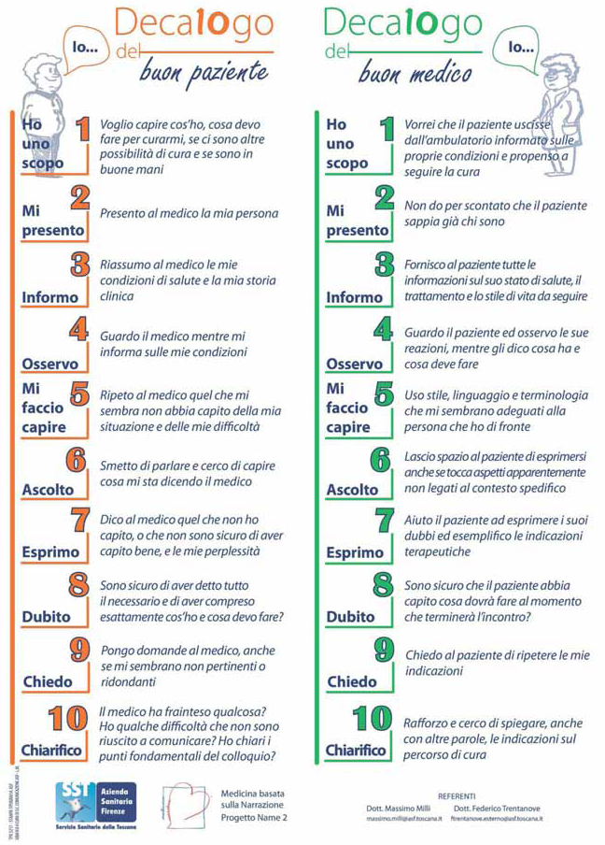
Il decalogo ha l’intento di offrire al medico ed al paziente, in modo rapido ed efficace, consigli e spunti per le riflessioni.
Concentrandosi sul momento del colloquio, il decalogo identifica le seguenti dieci azioni sia dalla prospettiva del medico che da quella del paziente:
1. Ho uno scopo
2. Mi presento
3. Informo
4. Osservo
5. Mi faccio capire
6. Ascolto
7. Esprimo
8. Dubito
9. Chiedo
10. Chiarifico

Slide 19
POMS 2 – Total Mood Disturbance
p=0.0010

Slide 20

GRAZIE PER L’ATTENZIONE

